Slide 1
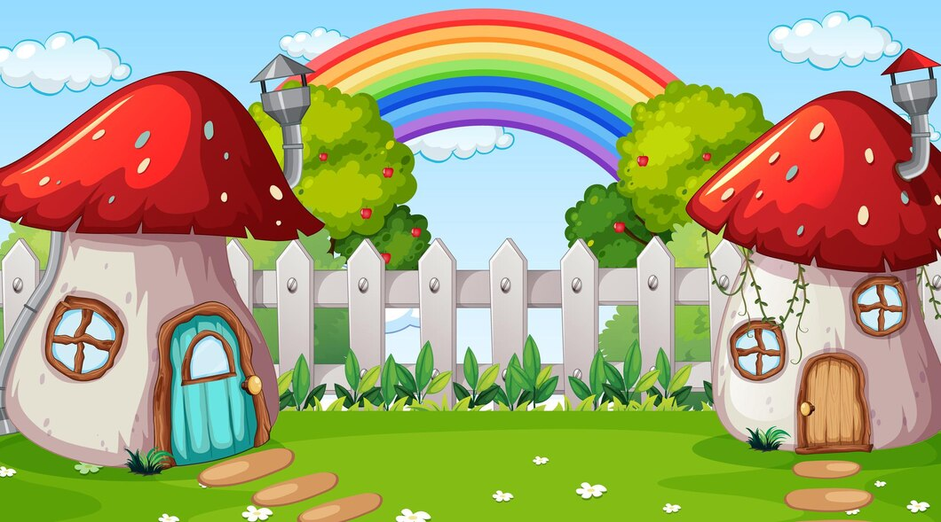

Slide 2






Slide 3


Slide 4
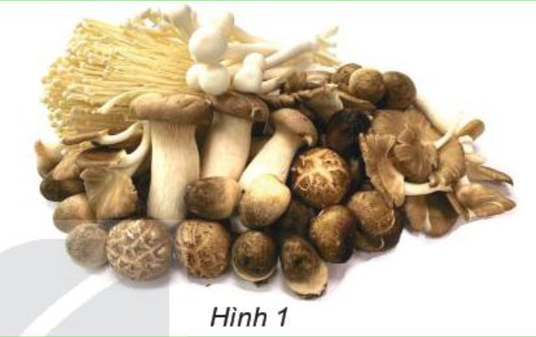
Hãy kể tên một số loại nấm mà em biết trong hình 1

Slide 5


Slide 6
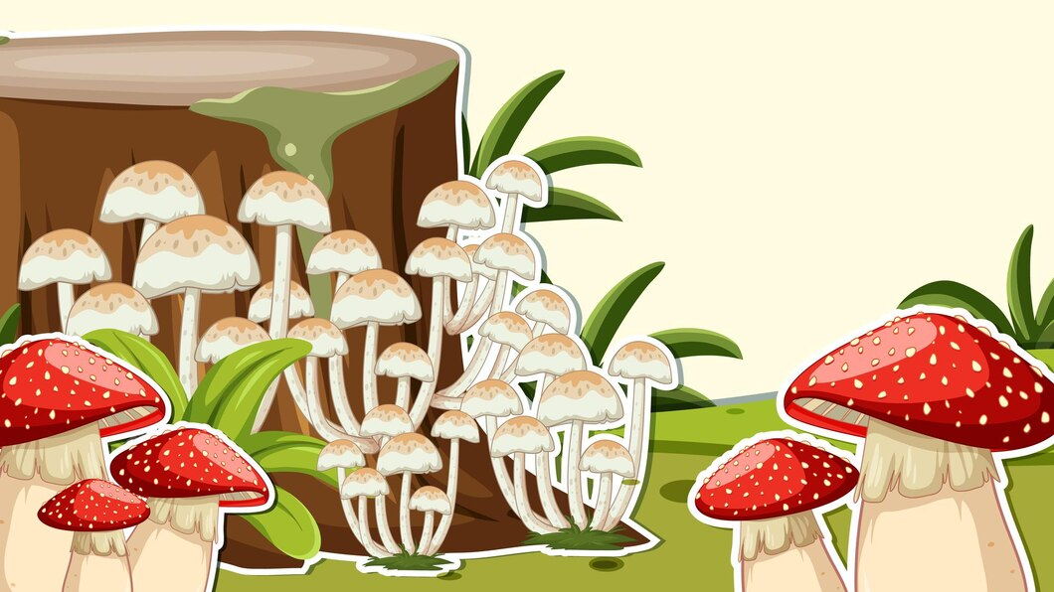
Bài 20. Nấm ăn và nấm trong chế biến thực phẩm (Tiết 1)

Slide 7


Slide 8


Hoạt động 1: Nấm dùng làm thức ăn (nấm ăn)

Slide 9
Nấm ăn là nguồn thực phẩm quan trọng với sức khoẻ con người như thế nào?
Nấm ăn là nguồn thực phẩm có giá trị dinh dưỡng cao.
Nấm ăn cung cấp các loại chất nào cho cơ thể con người?
Nấm ăn cung cấp nhiều loại vi-ta-min, chất xơ, chất đạm,..

Slide 10
Nấm ăn là nguồn thực phẩm có giá trị dinh dưỡng cao, cung cấp nhiều loại vi – ta – min, chất xơ, chất đạm,…. có lợi cho sức khỏe của con người.

Slide 12
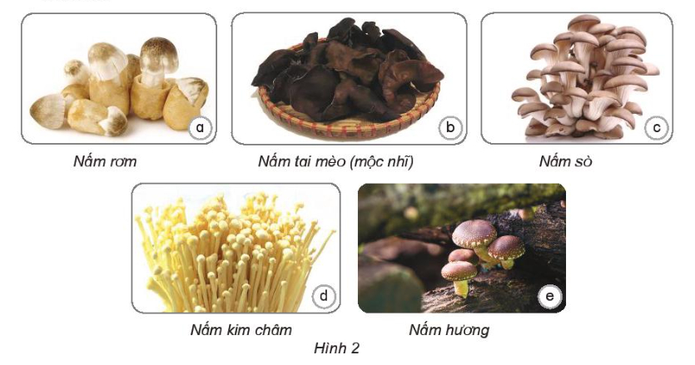

Slide 13

PHIẾU BÀI TẬP
Tên nấm | Đặc điểm hình dạng | Màu sắc

Slide 15
Notes:
Thiết kế: Hương Thảo – Zalo 0972.115.126

Slide 16
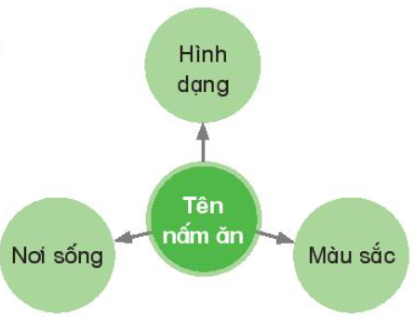
2. Hãy nêu tên một số nấm ăn khác và chia sẻ với bạn theo sơ đồ
gợi ý bên.

Slide 18
3. Kể tên một số nấm em đã được ăn

Slide 20
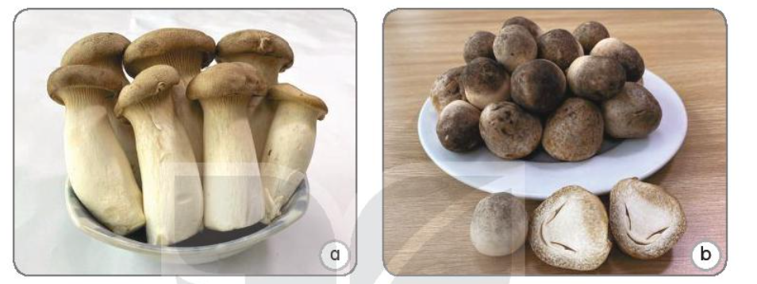
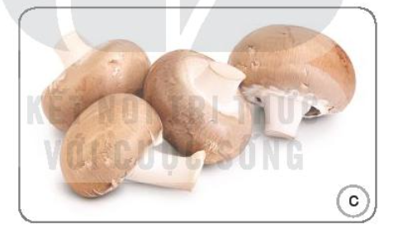

Slide 21
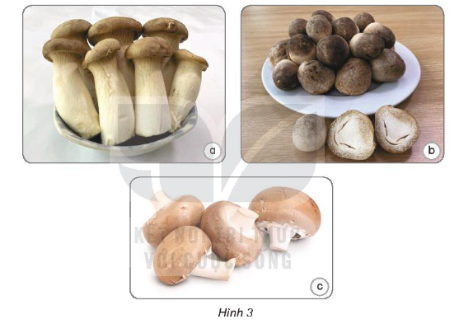
Hãy xác định tên của các loại nấm ăn ở hình 3, dựa vào các cụm từ gợi ý sau: nấm mỡ, nấm đùi gà, nấm rơm.
Nấm mỡ
Nấm đùi gà
Nấm rơm

Slide 22
Notes:
Thiết kế: Hương Thảo – Zalo 0972.115.126

Slide 23
Hãy chia sẻ những món ăn làm từ nấm mà em biết.

Slide 24
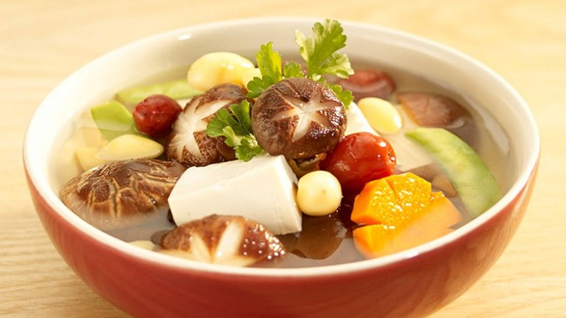
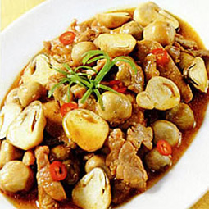
Canh nấm
Thịt kho nấm

Slide 25
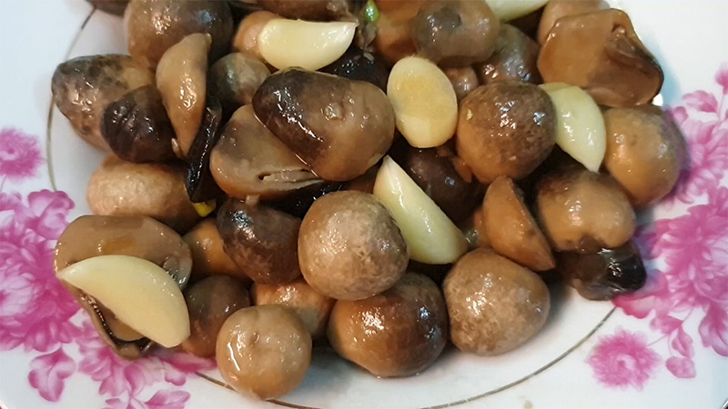
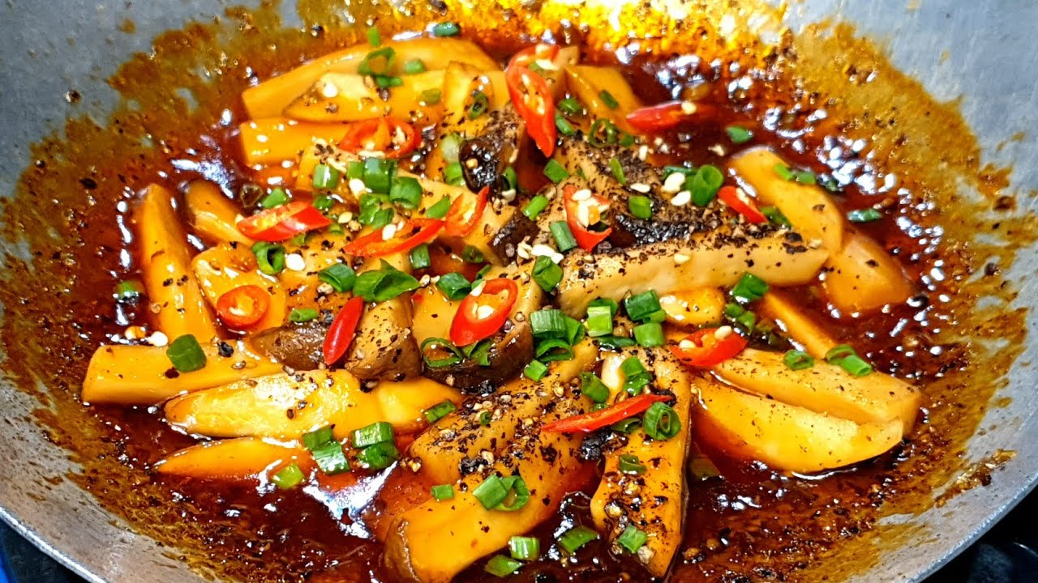
Nấm rơm xào tỏi
Nấm đùi gà kho tiêu

Slide 27


Slide 28
Notes:
Thiết kế: Hương Thảo – Zalo 0972.115.126

Slide 29

(tiết 4)

